Slide 1
ПЕРЕДВИБОРЧА ПРОГРАМА КАНДИДАТА НА ПОСАДУ РЕКТОРА НАВЧАЛЬНО-РЕАБІЛІТАЦІЙНОГО ЗАКЛАДУ ВИЩОЇ ОСВІТИ «КАМ'ЯНЕЦЬ-ПОДІЛЬСЬКИЙ ДЕРЖАВНИЙ ІНСТИТУТ»
Тріпака Мар’яна Миколайовича
Заслуженого працівника освіти України,
кандидата економічних наук, доцента, професора кафедри інклюзивної економіки, кібернетики та комп’ютерних наук

Slide 2
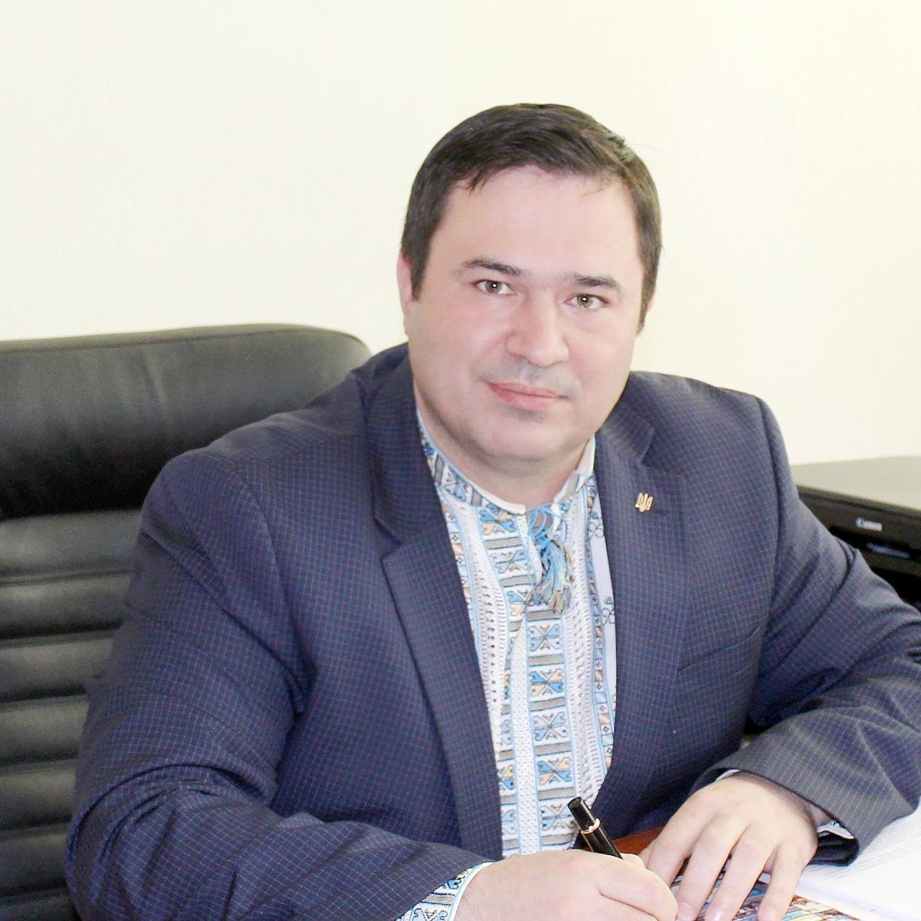
ЖИТТЄВЕ КРЕДО
ЖИТТЄВЕ КРЕДО
«Жити – означає працювати. Праця на благо інших є справжнім життям людини»
Вольтер

Slide 3
Основна мета
Основна мета – інноваційний та динамічний розвиток Навчально-реабілітаційного закладу вищої освіти «Кам’янець-Подільський державний інститут» як загальнодержавного інклюзивного закладу вищої освіти, який провадить освітню, науково-дослідну, інноваційну діяльність, а також надає реабілітаційні послуги для здобувачів освіти, осіб з особливими освітніми потребами, з метою підготовки конкурентоспроможних і кваліфікованих фахівців з урахуванням принципів та цінностей національної системи освіти та стандартів України і ЄС.

Slide 5
Передвиборча програма
базується на основних принципах розвитку академічного освітньо-наукового середовища, в якій висвітлено стратегічні цілі подальшої діяльності Інституту за умов відкритості учасників освітнього процесу, доступності до освітнього середовища, інклюзивності, а також:
прозорості та публічності ухвалення адміністративних рішень
створення сприятливої атмосфери для самореалізації особистості
забезпечення ефективного механізму соціальних гарантій для студентського та викладацького колективу Інституту, а також усіх категорій здобувачів освіти з різними нозологіями
формування національно свідомої еліти

Slide 6
Стратегічні цілі:
упродовж навчання здобувачі освіти Інституту, окрім необхідних професійних компетенцій, отримують навички, які направлені на їх адаптацію, враховуючи індивідуальні особливості здобувачів, у суспільство, тому Інститут збільшуватиме контингент студентів та продовжуватиме кращі традиції освіти і науки на теренах Хмельниччини, України та на міжнародному рівні у контексті удосконалення інклюзивного освітнього простору, поліпшення умов для розвитку здобувачів вищої освіти як активних представників суспільства та ініціативної молоді країни, свідомих громадян, цілісних та креативних особистостей, конкурентоспроможних фахівців та лідерів
Інститут надалі
допомагатиме та братиме активну участь у боротьбі країни за майбутнє в умовах воєнного і післявоєнного часу. Так, крім волонтерської допомоги, яку заклад здійснює з початку війни, діяльність Інституту буде спрямована на професійну підготовку здобувачів освіти в умовах відновлювальних процесів країни, яка передбачає активну участь у відновленні сфер життєдіяльності суспільства, відповідно до професійної підготовки, а саме, у сфері економіки, фінансів, обліку і оподаткування, страхування, банківської справи, соціальної роботи і психології, комп’ютерних наук інших сфер життєдіяльності суспільства
розуміючи вимоги невпинного часу глобалізованого та інформаційно-технологічного світу, освітньо-наукова діяльність Інституту буде спрямована на підготовку здобувачів освіти, майбутніх фахівців, які ефективно будуватимуть свою професійну діяльність не лише в офлайн середовищі, але й з застосуванням інформаційно-комунікативних ресурсів в онлайн та дистанційній формі

Slide 7
Стратегічні цілі:
розвиток інклюзивного простору в межах закладу та становлення НРЗВО «Кам’янець-Подільський державний інститут» як центру розвитку інклюзивної освіти, інклюзивного освітньо-наукового простору, створення Всеукраїнського інклюзивного центру, надання освітньо-професійних послуг, які спрямовані на формування загальних та спеціальних компетенцій для фахівців та осіб, діяльність яких спрямована на комунікацію та взаємодію з особами з інвалідністю
розширення співробітництва
з регіональними, українськими та закордонними вищими навчальними закладами, організаціями, підприємствами, громадськими та молодіжними організаціями задля розвитку практичної підготовки здобувачів освіти, проєктної діяльності майбутніх фахівців та дуальної освіти; налагодження широкої мережі партнерських інституцій та установ в Україні і за кордоном для реалізації різноформатних проєктів освітнього, наукового, спортивно-реабілітаційного, соціально-громадянського, спортивно-оздоровчого та освітньо-культурного напрямів

Slide 8
Освітня діяльність
удосконалити систему внутрішнього забезпечення якості вищої освіти
cтворити на Базі нашого Інституту
Всеукраїнський інклюзивний центр
осучаснити освітні програми Інституту
запровадити нові спеціальності професій майбутнього, зокрема, фіто-фермер, менеджер 3D друку, наноеколог тощо
осучаснити блок дисциплін вільного вибору студентів

Slide 9
Освітня діяльність
створити умови для розширення внутрішньої та зовнішньої мобільності студентів та науково-педагогічних працівників Інституту, у тому числі, участь у програмах Visiting Professor, ERASMUS +
впроваджувати в навчальний процес англомовні програми підготовки
осучаснити та забезпечити розвиток електронної бібліотеки Інституту

Slide 10
Науково-дослідна, інноваційна діяльність, управління розвитком
створити внутрішній академічний простір в Інституті для накопичення напрацювань
та систематичного моніторингу присутності вчених Інституту в наукометричних базах
(Web of Science, SCOPUS)
розробити заходи з підвищення наукового рівня публікацій здобувачів освіти,
дотримання принципів академічної доброчесності здобувачів освіти та
науково-педагогічних працівників
продовжити формувати культуру академічної доброчесності,
відкритості та толерантності, інклюзивності наукового простору Інституту та
поширювати Європейські стандарти
розробити та презентувати науково-дослідні досягнення проєктів Інституту
під час проведення та участі в регіональних, всеукраїнських та міжнародних наукових,
науково-практичних та інноваційних заходах
розпочати формування науково-дослідних платформ та лабораторій в Інституті
з залученням учнівської молоді міста

Slide 11
Науково-дослідна, інноваційна діяльність, управління розвитком
створити в Інституті на базі кафедр інкубатори ідей, хаби та онлайн-платформи
для здобувачів освіти з метою участі у стартапах, конкурсах грантових проєктів,
виставок та ін.
запровадити вдосконалену методологію оцінки якості наукових досліджень та
формувати відповідний національний перелік авторитетних фахових видань
розвивати науковий журнал «Інклюзія і суспільство», завершити роботу
над перетворенням видання на фахове видання,
а також збільшити кількість видань Інституту інклюзивного напрямку
створити в Інституті освітньо-наукові лабораторії, центри досліджень проблем економіки, обліку і оподаткування, фінансів та банківської справи, соціальної роботи, психології (в тому числі практичної психології), економічної кібернетики, комп’ютерних наук та ін.
формувати привабливу мотиваційну базу для талановитої студентської молоді стосовно вступу до магістратури та аспірантури ; розпочати роботу щодо створення аспірантури в Інституті
створити умови для проведення досліджень, професійно-наукових експериментів, імплементації власних науково-технічних розробок; відслідковувати впровадження новітніх інформаційно-комунікативних ресурсів, інноваційних технологій та методик

Slide 12
Корпоративна культура
розвивати традиції Інституту, спрямованих на громадянську та європейську самоідентифікацію, патріотизм, доброчинність і волонтерство учасників освітнього процесу, поваги й турботи за кожного члена студентського та викладацького колективів, а також відчувати відповідальність щодо соціально-гуманітарної та соціально-психологічної допомоги внутрішньо переміщеним особам, військовослужбовцям і захисникам України, волонтерам та ін.
популяризувати діяльність Інституту, а також продовжити формувати позитивний імідж Інституту на регіональному, національному та міжнародному рівні у контексті реалізації суспільно значущих проєктів співпраці та комунікації
3
продовжити системні дослідження і впровадження кращих практик
інклюзивної освіти та інклюзивного суспільства з
врахуванням Європейського контексту

Slide 13
Розвиток персоналу
Індивідуальна траєкторія
створити сприятливі умови для реалізації індивідуальної траєкторії професійного
розвитку співробітників з метою розвитку професійних,
інформаційно-комунікативних, проєктних та організаційних компетенцій
нового рівня якості
Індивідуальна
траєкторія
Мотивація до участі у міжнародних проєктах, грантових програмах
мотивувати викладачів Інституту до участі у міжнародних проєктах,
грантових програмах, здійсненні спільних досліджень з колегами
українських та міжнародних ЗВО, організацій, підприємств
Мотивація до участі у міжнародних
проєктах, грантових програмах
Удосконалення навичок в інклюзивному освітньому
середовищі з здобувачами освіти з інвалідністю
Удосконалення навичок в інклюзивному освітньому середовищі з здобувачами освіти з інвалідністю
сприяти удосконаленню навичок відповідальної комунікації
науково-педагогічних працівників, взаємодії в форматі
офлайну та онлайну в інклюзивному освітньому
середовищі з здобувачами освіти з інвалідністю

Slide 14
Розвиток персоналу
Примноження та розвиток науково-дослідних здобутків
створити сприятливі умови для реалізації індивідуальної траєкторії професійного
розвитку співробітників з метою розвитку професійних,
інформаційно-комунікативних, проєктних та організаційних компетенцій
нового рівня якості
Примноження
та розвиток
науково-дослідних
здобутків
Персональні цифрові кабінети
створити персональні цифрові кабінети науково-педагогічних
працівників Інституту з метою планування науково-дослідної та
науково-педагогічної діяльності: освітні курси, програми, участь у
науково-дослідних проєктах та стажуваннях, курсах підвищення
кваліфікацій, власних проєктів тощо.
Персональні цифрові кабінети
Система соціального захисту співробітників Інституту
у контексті співпраці Інституту з Первинною профспілковою
організацією Інституту удосконалити систему соціального
захисту співробітників Інституту, а саме, удосконалити
мережу матеріальних заохочень, премій, фінансової
допомоги для поліпшення соціально-побутових
умов, сприяти їхньому оздоровленню, популяризації
здорового способу життя
Система соціального захисту співробітників Інституту

Slide 15
Міжнародна діяльність та інтернаціоналізація
- оновлювати освітні програми, впроваджувати інноваційні методики та осучаснювати науково-дослідний інструментарій шляхом залучення досвіду зарубіжних ЗВО
- розширити мережу зарубіжних ЗВО-партнерів та участь Інституту в міжнародних об’єднаннях, консорціумах, асоціаціях, з метою розвитку партнерства, комунікації та обміну досвіду в рамках проєктної, освітньої та науково-дослідної діяльності, ефективної професійної підготовки майбутніх фахівців
- розпочати роботу щодо впровадження професійної підготовки, що дає можливість отримання «подвійних» дипломів, академічної мобільності, проходженню навчальної та виробничої практики здобувачів вищої освіти
- на постійній основі забезпечити моніторинг ефективності співпраці з стратегічними партнерами
- розпочати роботу щодо впровадження викладання англійською мовою не менше 20 відсотків навчальних курсів Інституту з метою інтернаціоналізації освіти в закладі

Slide 16
Інфраструктура та безпека
проводити ремонтні роботи і поліпшувати матеріально-технічний стан навчальних
аудиторій, комп’ютерних лабораторій, кафедр, забезпечити лекційні аудиторії
мультимедійними дошками та іншим обладнанням
осучаснити медичний центр Інституту, харчовий блок,
підвищивши рівень комфорту до Європейського зразка
розпочати роботу над ремонтом даху та покрівлі навчального корпусу
Інституту, розпочати роботу з пошуку грантових та донорських джерел
фінансування з метою проведення капітального ремонту приміщень
4 поверху та збільшення аудиторного фонду Інституту
розпочати програму реалізації енергозбереження і впровадження
енергозберігаючих технологій в Інституті
спроектувати та побудувати студентський гуртожиток на території
закладу з використанням стандартів та технологій
оновити спортивно-реабілітаційну базу закладу, зокрема,
адаптувати існуючий басейн до потреб студентів з інвалідністю
постійно оновлювати безбар’єрний простір в навчальному корпусі,
студентському гуртожитку та на території закладу

Slide 17
Інфраструктура та безпека
постійно виконувати вимоги чинного законодавства України щодо безпечних,
повноцінних та здорових умов перебування всіх здобувачів освіти,
членів трудового колективу Інституту, відвідувачів тощо.
постійно осучаснювати пожежну сигналізацію
та засоби пожежогасіння, оповіщення
реконструювати Літній табір відпочинку «Надія» (с. Суржа),
для надання реабілітаційних послуг
підтримувати в належному стані цокольний поверх та підвальне
приміщення Інституту, що використовуються як укриття
в разі надзвичайних ситуацій та ін.

Slide 18
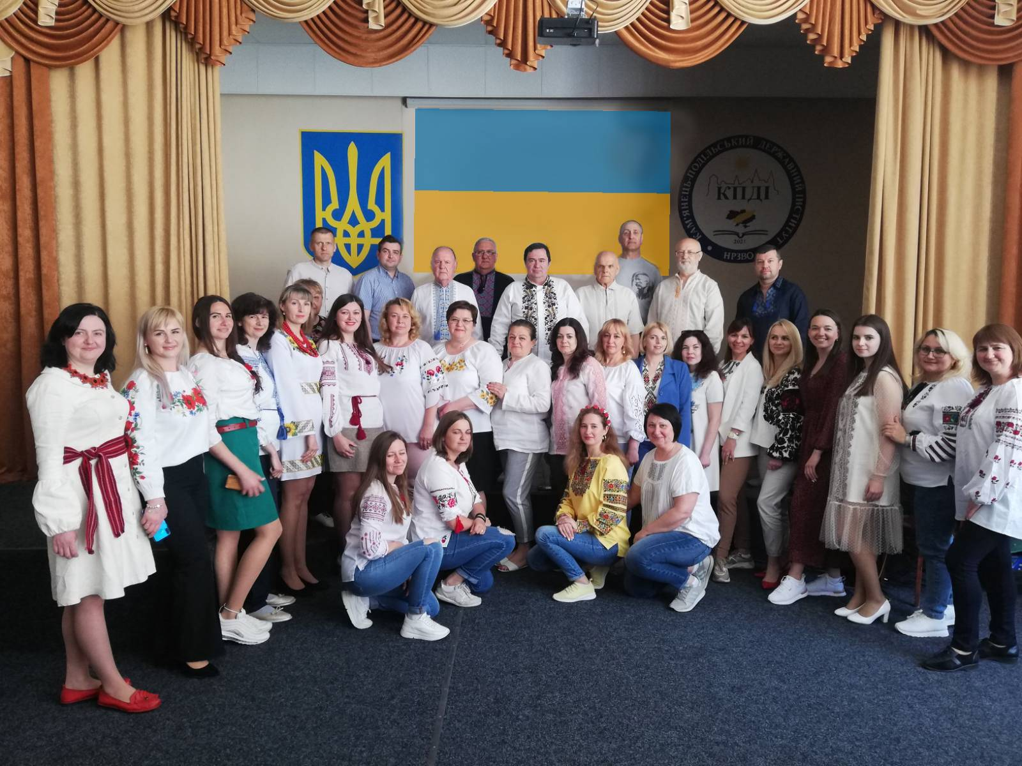
Реалізація поставлених цілей здійснюватиметься за вектором розвитку системи інклюзивної освіти та наукової діяльності шляхом підготовки високопрофесійних, конкурентоспроможних фахівців, здатних активно діяти в умовах ринкової економіки та соціального партнерства, розвитку наукових пріоритетів, наукових шкіл, інноваційної складової в умовах воєнного стану та післявоєнного відновлення країни та суспільства.
Разом до перемоги!

